Slide 1

EVOLUCION DEL COMPUTADOR Y SU DESEMPEÑO
SEGUNDA UNIDAD
Notes:
La evolución de los ordenadores se ha caracterizado por aumento de la velocidad del procesador, la disminución de tamaño de los componentes, el aumento de tamaño de la memoria, y aumentar la capacidad de E / S y la velocidad.
Un factor responsable de la gran incremento en la velocidad del procesador es la reducción del tamaño de los componentes del microprocesador, lo que reduce la distancia entre los componentes y por lo tanto aumenta la velocidad. Sin embargo, las verdaderas ganancias de velocidad en los últimos años han venido de la organización del procesador, incluyendo el uso intensivo de técnicas de segmentación y ejecución en paralelo y el uso de las técnicas de ejecución especulativa (ejecución provisional de las instrucciones futuras que podrían ser necesarios). Todas estas técnicas están diseñadas para mantener el procesador ocupado tanto del tiempo como sea posible.
Un tema crítico en el diseño del sistema informático es equilibrar el rendimiento de los diversos elementos de modo que las ganancias en el rendimiento en un área que no se ven perjudicadas por un retraso en otras áreas. En particular, la velocidad del procesador ha aumentado más rápidamente que la memoria de acceso archivo. Una variedad de técnicas se utiliza para compensar esta falta de coincidencia, incluyendo las memorias caché más amplios, las rutas de datos de la memoria al procesador, y chips de memoria más inteligentes

Slide 2
Objetivos
Conocer la historia de los ordenadores.
Tener una visión general de la estructura y función de ordenador.
Abordaremos el problema de rendimiento
La necesidad de la utilización equilibrada de los recursos de la computadora.
Conocer la evolución de los dos sistemas Intel x86 y ARM familias de procesadores.

Slide 3
Sumario
Una Breve Historia de las Computadoras
La primera generación: Tubos de vacío
La segunda generación: Transistores
La tercera generación: Circuitos integrados
Las generaciones posteriores
Diseño para el Desempeño
Velocidad del microprocesador
Balance del rendimiento
Mejoras en la Organización del Chip y Arquitectura
La evolución de la arquitectura Intel x86
Sistemas Embebidos y ARM
Sistemas Embebidos
ARM Evolución
Evaluación del Desempeño
Velocidad de reloj y de instrucciones por segundo
Puntos de referencia (*)
La ley de Amdahl (**)

Slide 4
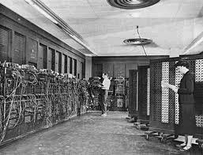
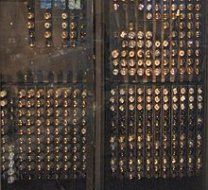
Una Breve Historia de las Computadoras
1.1.- La primera generación: Tubos de vacío.-
El ENIAC 1946 – 1955 (Electronic Numerical Integrator And Computer), diseñado y construido por la Universidad de Pensilvania, fue el primer computador de propósito general.
Era una maquina con procesamiento decimal
Su memoria se componía de 20 acumuladores capaza de guardar un numero de 10 dígitos.
Notes:
La primera generación: Tubos de Vacío
El ENIAC (Electronic Numerical Integrator y ordenador), diseñado y construido en la Universidad de Pennsylvania, fue el primer ordenador electrónico de propósito general digital. El proyecto fue una respuesta a las necesidades de Estados Unidos durante la Segunda Guerra Mundial. El Balística del Ejército Research Laboratory (BRL), organismo responsable del desarrollo de tablas de rango y trayectoria de las nuevas armas, tenía dificultades para el suministro de estas tablas con precisión y dentro de un plazo razonable. Sin estas tablas de tiro, las nuevas armas y artillería eran inútiles para artilleros. El BRL empleó a más de 200 personas que, usando calculadoras de escritorio, resolver las ecuaciones balísticas necesarias. Preparación de las mesas para una sola arma tomaría una hora muchas personas, incluso días.
John Mauchly, profesor de ingeniería eléctrica en la Universidad de Pennsylvania y John Eckert, uno de sus estudiantes de posgrado, propuso la construcción de una computadora de propósito general utilizando tubos de vacío para la aplicación de BRL. En 1943, el Ejército aceptó esta propuesta y comenzó a trabajar en la ENIAC. el resultante máquina era enorme, con un peso de 30 toneladas, que ocupa 1.500 metros cuadrados de suelo espacio, y que contiene más de 18.000 tubos de vacío. Cuando se trabaja, se consumía 140 kilovatios de potencia. También fue sustancialmente más rápido que cualquier otro equipo electro-mecánico, capaz de realizar 5000 sumas por segundo.
El ENIAC era decimal en lugar de una máquina binaria. Es decir, los números estuvieron representados en forma decimal, y la aritmética se realizó en el sistema decimales. Su memoria consistió en 20 "acumuladores", cada una capaz de albergar a 10 dígitos número decimal. Un anillo de 10 tubos de vacío representa cada dígito. En cualquier momento, sólo un tubo de vacío estaba en el estado ON, que representa uno de los 10 dígitos. El principal inconveniente de la ENIAC era que tenía que ser programado manualmente seteando interruptores y cables conectan y desconectan.
El ENIAC se terminó en 1946, demasiado tarde para ser utilizado en la guerra en lugar de eso, su primera tarea fue realizar una serie de cálculos complejos que se utilizaron para ayudar a determinar la viabilidad de la bomba de hidrógeno. El uso de la ENIAC para una finalidad distinta de aquella para la que fue construido demostrado su uso general. El ENIAC siguió funcionando bajo la administración BRL hasta 1955, cuando que fue desmontado.

Slide 5
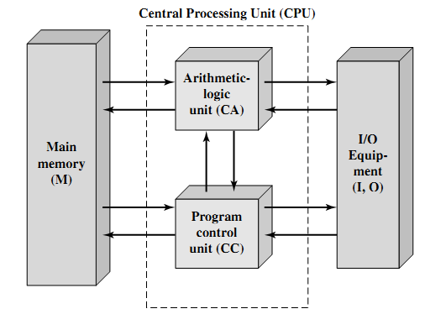
Una Breve Historia de las Computadoras
1.1.- La primera generación: Tubos de vacío.-
El origen de la arquitectura Von Neumann surge a raíz de una colaboración en el proyecto ENIAC (1945)
El IAS machine (1952 - 1957) fue el primer computador digital construido por el Instituto para el Estudio Avanzado (IAS).
Computador binario con palabras de 40 bits, capaz de almacenar 2 instrucciones de 20 bit en cada palabra. La memoria era de 1024 palabras(5.1 Kylobytes).
Tenía dos registros: el acumulador (AC) y el Multiplicador/Cociente (MQ).
Notes:
LA MÁQUINA DE VON NEUMANN La tarea de introducir y modificar los programas para la ENIAC era muy tedioso. El proceso de programación podría ser facilitada si el programa puede ser representado en una forma adecuada para el almacenamiento en la memoria junto con los datos. Entonces, un ordenador podría obtener las instrucciones de lectura de la memoria de ellos, y un programa puede ser ajustado o modificado mediante el establecimiento de los valores de una parte de la memoria.
Esta idea, conocida como el concepto de programa almacenado, se atribuye generalmente a la Diseñadores de ENIAC, especialmente el matemático John von Neumann, que era un consultor en el proyecto ENIAC. Alan Turing desarrolló la idea en aproximadamente el mismo tiempo. La primera publicación de la idea en una propuesta de 1945 por von Neumann para un equipo nuevo, el EDVAC (Electronic Computer variable discreta).
En 1946, von Neumann y sus colegas comenzaron el diseño de un nuevo programa informático almacenado, conocida como la computadora IAS, en el Instituto de Princeton para Advanced Studies. La NIC ordenador, aunque no se terminó hasta 1952, es el prototipo de todos los ordenadores de propósito general subsiguientes.
La figura muestra la estructura general de la computadora IAS (comparar a la porción central de la figura). Consiste
• Una memoria principal, que almacena los datos y las instrucciones
• Una unidad aritmética y lógica (ALU) capaz de operar en datos binarios.
Una unidad de control, que interpreta las instrucciones en la memoria y hace que se ejecuta.
La entrada y salida (I / O) el equipo operado por la unidad de control.
Esta estructura se describe en la propuesta anterior von Neumann, que vale la pena citar en este punto :
Primero.- Debido a que el dispositivo es ante todo un equipo, tendrá que realizar las operaciones elementales de la aritmética con mayor frecuencia. Se trata de la suma, resta, multiplicación y división. Por tanto, es razonable que debe contener los órganos especializados para apenas estas operaciones. Debe ser observado, sin embargo, que mientras que este principio como tal, es probable que el sonido, la forma específica en que se realiza requiere un estrecho escrutinio. En todo caso, una parte central aritmética del dispositivo probablemente tendrá que existir y esto constituye la primera específica parte (CA).
Segundo.- El control lógico del dispositivo, es decir, la secuencia adecuada de sus operaciones, se pueden más eficientemente llevada a cabo por un órgano de control central. Si el dispositivo va a ser elástica, es decir, la medida de lo posible todo ello, a continuación, una distinción se debe hacer entre las instrucciones específicas dadas para y definir un determinado problema, y los órganos de control generales que velar por que la importancia de estas instrucciones-no lo son-se llevan a cabo. El primero debe ser almacenado en alguna forma, esta última se representan por piezas de funcionamiento definidos del dispositivo. Por el control central nos referimos a esta última función sólo, y los órganos que realizan forman la segunda parte específica: CC.
Tercero.- Cualquier dispositivo que ha de llevar a cabo largos y complicados secuencias de operaciones (específicamente de los cálculos) deben tener una memoria considerable. Las instrucciones que rigen un problema complicado pueden constituir material considerable, particularmente, si el código es circunstancial (que es en la mayoría de los arreglos) este material Hay que recordar. En cualquier caso, la memoria total que constituye la tercera específica parte del dispositivo: M.
Las tres partes específicas CA, CC y M corresponden a las neuronas asociadas en el sistema nervioso humano. Lo que queda por discutir los equivalentes de las sensoriales o aferentes y los motor o neuronas eferentes. Estos son la entrada y salida de los órganos el dispositivo.
El dispositivo debe estar dotado de la capacidad de mantener entrada y salida (sensorial y motora) en contacto con algún medio en específico de este tipo. El medio se llama el medio de grabación fuera del dispositivo: R.
Cuarto.- El dispositivo debe tener órganos para transferir información de R en su específico las partes C y M. Estos órganos forman su entrada, la cuarta parte específica: I. Se verá que lo mejor es hacer que todas las transferencias de R (por I) en M y nunca directamente de C.
Quinto.- El dispositivo debe tener órganos transferir desde su específica las partes C y M en R. Estos órganos forman su salida, la parte específica quinto: O. Se verá que es de nuevo posible para que todas las transferencias de M (por O) en R, y nunca directamente de C.

Slide 6
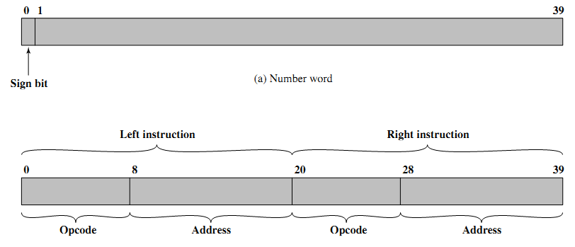
Una Breve Historia de las Computadoras
1.1.- La primera generación: Tubos de vacío.-
Una palabra puede contener dos instrucciones de 20 bits, con cada instrucción que consiste en 8-bits de código de operación (opcode) y un dirección de 12-bits que designa una de las palabras en la memoria (numeradas de 0 a 999)
Notes:
Con raras excepciones, todos los ordenadores de hoy en día tienen la misma estructura y las funciones generales y por lo tanto conoce como máquinas de von Neumann. Por lo tanto, vale la pena en este punto para describir brevemente el funcionamiento del ordenador IAS. Después, la terminología y la notación de von Neumann se cambian en el siguiente para cumplir mejor con el uso moderno, los ejemplos y las ilustraciones que acompañan este análisis se basan en que este último texto. La memoria de la AIS consta de 1000 ubicaciones de almacenamiento, llamados palabras, de 40 dígitos binarios (bits) cada una. Tanto los datos y las instrucciones se almacenan allí. Los números se representan en forma binaria, y cada instrucción es un código binario. La figura ilustra estos formatos. Cada número está representado por un bit de signo y un valor de 39-bit. Una palabra también puede contener dos instrucciones de 20 bits, con cada instrucción que consiste en un código de operación de 8 bits (opcode) que especifica la operación a ser realizada y un 12 - dirección de bit designa una de las palabras en la memoria (numerado 0-999 ).

Slide 7
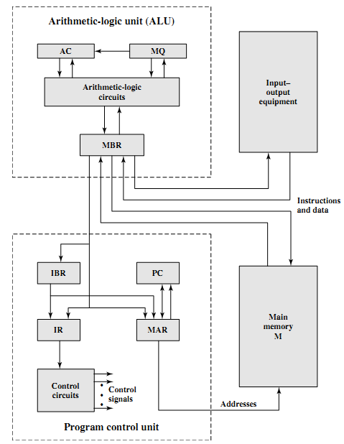
Una Breve Historia de las Computadoras
1.1.- La primera generación: Tubos de vacío.-
Memoria de amortiguamiento de registro (MBR)
Memoria de registro de dirección (MAR)
Registro de instrucción (IR)
Instrucción registro tampón (IBR)
Contador de Programa (PC)
Acumulador (AC) y el cociente multiplicador (MQ)
Notes:
La unidad de control funciona de la IAS por ir a buscar instrucciones desde la memoria y ejecutarlas uno a la vez. Para explicar esto, un diagrama de estructura más detallada que se necesita, como se indica en la figura Figura. Esto revela que tanto la unidad de control y ALU contienen los lugares de almacenamiento, llamados registros, que se definen como sigue:
Memoria de amortiguamiento de registro (MBR): Contiene una palabra que se almacena en la memoria o se envía a la unidad de E / S, o se utiliza para recibir una palabra de la memoria o de la unidad de E / S. • Memoria de registro de dirección (MAR): Especifica la dirección en la memoria de la palabra que escribir o leer desde dentro de la MBR. • registro de instrucción (IR): Contiene las instrucciones de código de operación de 8-bits que se ejecuta. • Registro de amortiguamiento de instrucción (IBR): Empleado para sostener temporalmente la instrucción derecha de una palabra en la memoria. • Contador del Programa (PC): Contiene la dirección del par siguiente instrucción a ser descargada de la memoria. • Acumulador (AC) y el cociente multiplicador (MQ): Empleado para sostener temporalmente operandos y resultados de operación ALU. Por ejemplo, el resultado de multiplicar dos números de 40 bits es un número de 80 bits; las más significativas 40 bits se almacenan en el AC y el menos significativo en el MQ.

Slide 8
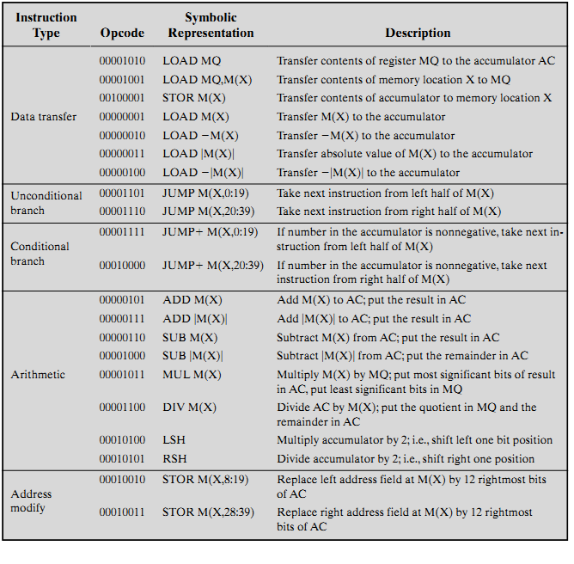
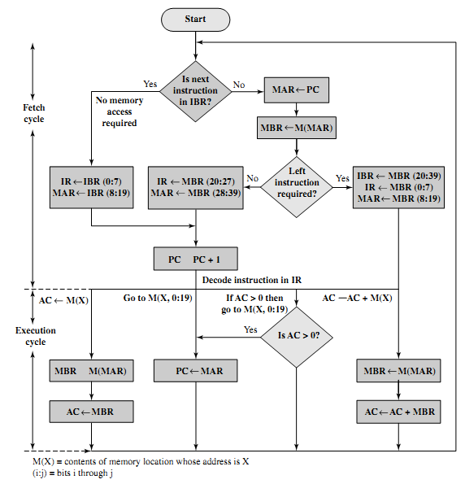
Una Breve Historia de las Computadoras
1.1.- La primera generación: Tubos de vacío.-
Notes:
La Tabla presenta las instrucciones en un simbólico y fácil formulario de leer. En realidad, cada instrucción debe ajustarse al formato. La porción de código de operación (primero 8 bits) especifica cuál de las 21 instrucciones se va a ejecutar. La parte de dirección (12 bits restantes) especifica cuál de las ubicaciones de memoria 1000 es participar en la ejecución de la instrucción. La figura muestra varios ejemplos de ejecución de la instrucción por la unidad de control. Tenga en cuenta que cada operación requiere varios pasos. Algunos de ellos son bastante elaborados. La operación de multiplicación requiere 39 sub-operaciones, uno para cada posición de bit excepto la del bit de signo.

Slide 9
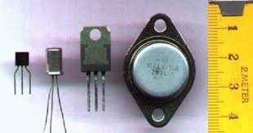
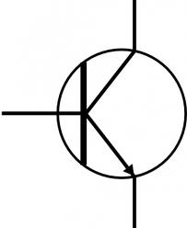
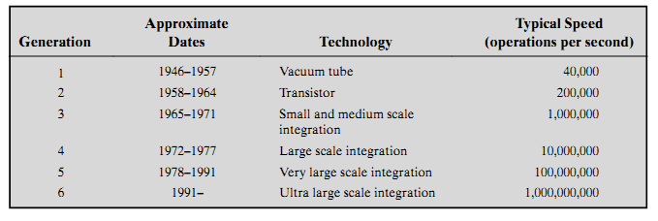
Una Breve Historia de las Computadoras
1.2.- La segunda generación: Transistores.-
Notes:
El primer cambio importante en el equipo electrónico de vino con el reemplazo del tubo de vacío por el transistor. El transistor es más pequeño, más barato, y disipa menos calor que un tubo de vacío, sino que se puede utilizar de la misma forma como un tubo de vacío para construir computadoras. A diferencia del tubo de vacío que requiere cables, placas de metal, una cápsula de vidrio y en el vacío , el transistor es un dispositivo de estado sólido, hecha de silicio. El transistor fue inventado en los Laboratorios Bell en 1947 y en la década de 1950 se había puesto en marcha una revolución electrónica. No fue sino hasta finales de 1950, sin embargo, que las computadoras completamente transistorizados estaban disponibles comercialmente. IBM vez no fue la primera compañía en ofrecer la nueva tecnología. NCR y, más con éxito, RCA eran la parte frontal - corredores con algunas máquinas de transistores pequeños. IBM siguió poco con la serie 7000. El uso del transistor define la segunda generación de ordenadores. Ha sido ampliamente aceptada para clasificar los equipos en las generaciones basadas en la tecnología de hardware fundamental empleada (Tabla). Cada nueva generación se caracteriza por un rendimiento de procesamiento mayor, mayor capacidad de memoria, y un tamaño más pequeño que el anterior. Pero hay otros cambios también. La segunda generación vio la introducción de más aritmética compleja y unidades lógicas y las unidades de control, el uso de lenguajes de alto nivel de programación, y la provisión de software del sistema con el ordenador. La segunda generación es de destacar también la aparición de la Digital Equipment Corporation (DEC). Diciembre 1957 fue fundada y en ese año, presentó su primera computadora, la PDP - 1. Este equipo y esta empresa se ​​inició el fenómeno miniordenador que llegaría a ser tan prominente en la tercera generación.

Slide 10
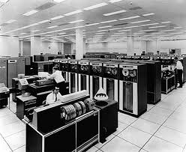
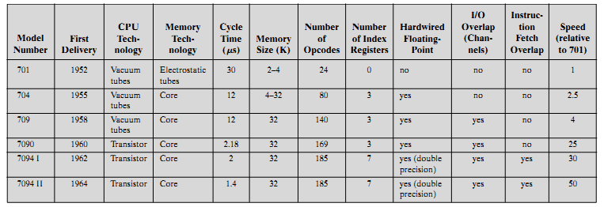
Una Breve Historia de las Computadoras
1.2.- La segunda generación: Transistores.-
IBM 70xx
Notes:
LA IBM 7094 Desde la introducción de la serie 700 en el año 1952 con la introducción del último miembro de la serie 7000 en 1964, esta línea de productos IBM experimentó una evolución que es típico de los sistemas. Miembros sucesivos de la línea de productos muestran un mayor rendimiento, mayor capacidad y costo / o inferior. La tabla ilustra esta tendencia. El tamaño de la memoria principal, en múltiplos de 210 palabras de 36 bits, creció de 2K a 32K palabras, mientras que el tiempo para acceder a una palabra de memoria, el tiempo de ciclo de memoria, se redujo de 30 s a 1,4 s. El número de códigos de operación pasó de ser un modesto 24 a 185. La última columna indica la velocidad de ejecución relativa de la unidad central de procesamiento (CPU). Mejoras de velocidad se consiguen mediante la electrónica mejorada (por ejemplo, una implementación de transistor es más rápido que una aplicación de tubo de vacío) y más circuitería compleja. Por ejemplo, el IBM 7094 incluye un Registro de Instrucciones de copia de seguridad, que sirve para amortiguar la siguiente unidad de control toma de instrucciones. Las dos palabras adyacentes de memoria para una recuperación de instrucciones. Excepto por la presencia de una instrucción de ramificación, que típicamente es poco frecuente, esto significa que la unidad de control tiene que acceder a la memoria para una instrucción sobre sólo la mitad de los ciclos de instrucción. Esta captura previa reduce significativamente el tiempo de ciclo promedio instrucción.

Slide 11
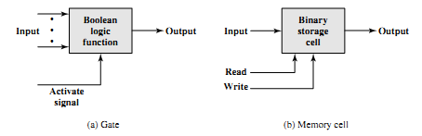
Una Breve Historia de las Computadoras
1.3.- La tercera generación: Circuitos integrados.-
Los funciones básicas de una computadora digital son: Almacenamiento, transferencia, procesamiento y las funciones de control.
Sólo dos tipos fundamentales de componentes son necesarios:
Las puertas y las celdas de memoria.
Notes:
Un transistor único, autónomo se denomina un componente discreto. A lo largo de the1950s y principios de 1960, el equipo electrónico se compone en gran parte de los transistores de componentes discretos, resistencias, condensadores, etc. Componentes discretos se fabrican por separado, envasada en sus propios recipientes, y se sueldan o conectados entre sí en placas de circuito similares, que se instalaron luego en computadoras, osciloscopios y otros dispositivos electrónicos .Cuando un dispositivo electrónico llamado un transistor, un tubo pequeño de metal que contiene un trozo de silicio del tamaño de la cabeza de un alfiler tenía que ser soldado a una placa de circuito. El proceso de fabricación, desde el transistor a la placa de circuito, era caro y engorroso. Estos hechos de la vida comenzaron a crear problemas en la industria informática. Los primeros ordenadores de segunda generación contenía alrededor de 10.000 transistores. Esta cifra creció hasta los cientos de miles de personas, por lo que la fabricación de nuevas máquinas de potencia, era cada vez más difícil. En 1958 fue el logro que revolucionó la electrónica y empezó la era de la microelectrónica: la invención del circuito integrado. Es el circuito integrado que define la tercera generación de ordenadores. En esta sección se proporciona una breve introducción a la tecnología de circuitos. Cuando integrado miramos quizás los dos más importantes miembros de la tercera generación, los cuales fueron introducidos a principios de la época: el System/360 de IBM y DEC PDP-8.
MICROELECTRONICS significa, literalmente, "pequeños aparatos electrónicos." Desde los inicios de la electrónica digital y la industria informática, ha habido una tendencia persistente y constante hacia la reducción del tamaño de los circuitos electrónicos digitales. Antes de examinar las consecuencias y los beneficios de esta tendencia, tenemos que decir algo acerca de la naturaleza de la electrónica digital. Los elementos básicos de un ordenador digital, como se sabe, debe realizar funciones de almacenamiento, movimiento, proceso y control. Sólo dos tipos fundamentales de componentes son necesarios: Puertas y células de memoria. Una puerta es un dispositivo que implementa una función booleana simple o lógica, como si A y B son verdaderas entonces C es cierto (y puerta). Estos dispositivos se denominan puertas debido a que controlan el flujo de datos en la misma forma que las puertas de Canal do. La celda de memoria es un dispositivo que puede almacenar un bit de datos, es decir, el dispositivo puede estar en uno de dos estados estables en cualquier momento. Por números grandes interconexión de estos dispositivos fundamentales, podemos construir una computadora. Podemos relacionar esto con nuestros cuatro funciones básicas de la siguiente manera:
Almacenamiento: Proporcionado por células de memoria.
Procesamiento de datos: Por las puertas
El movimiento de datos: Los caminos entre los componentes se utilizan para mover los datos desde la memoria a la memoria y de la memoria a través de puertas de la memoria.
Control: Los caminos entre los componentes puede transportar señales de control. Por ejemplo, una puerta tendrá una o dos entradas de datos más una entrada de señal de control que activa la puerta. Cuando la señal de control está en ON, la puerta realiza su función en las entradas de datos y produce una salida de datos. De manera similar, la célula de memoria almacena el bit que está en su conductor de entrada cuando la señal de control de escritura está en ON y se coloque el bit que está en la célula en su salida conducir cuando la señal de control de lectura está en ON.

Slide 12
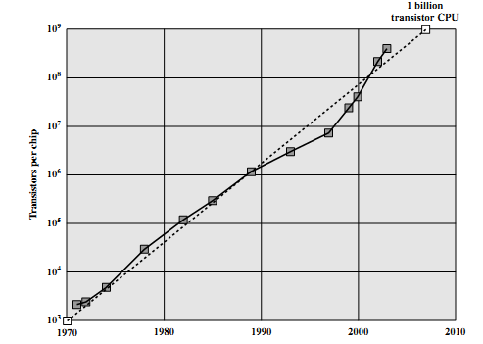
Una Breve Historia de las Computadoras
1.3.- La tercera generación: Circuitos integrados.-
Notes:
Así, un ordenador consta de puertas, las células de memoria, y las interconexiones entre estos elementos. Las puertas y las células de memoria son, a su vez, construida de simples componentes electrónicos digitales. El circuito integrado explota el hecho de que los componentes tales como transistores, resistencias, y los conductores pueden ser fabricados a partir de un semiconductor tal como silicio. No es más que una extensión de la técnica de estado sólido para fabricar un circuito completo en una pequeña pieza de silicio en vez de ensamblar componentes discretos fabricados con piezas separadas de silicio en el mismo circuito. Muchos transistores se pueden producir al mismo tiempo en una sola oblea de silicio. Igualmente importante, estos transistores se puede conectar con un proceso de metalización a los circuitos de formulario. Una oblea delgada de silicio se divide en una matriz de áreas pequeñas, cada uno de unos pocos milímetros cuadrados. El patrón de circuito idéntico se fabrica en cada área, y la oblea se divide en fichas. Cada chip se compone de muchas puertas y / o células de memoria más un número de entrada y salida de chips. Esta se envasa en una empaquetadura que lo protege y proporciona pines para la conexión a dispositivos más allá del chip. Un número de estos paquetes puede ser interconectada a una placa de circuito impreso para producir circuitos más grandes y más complejos. Inicialmente, sólo unas pocas puertas o células de memoria podría ser fiable y fabricado empaquetados juntos. Estos circuitos integrados primeros se conocen como la integración a pequeña escala (SSI). A medida que pasaba el tiempo, se hizo posible a empacar más y más componentes en el crecimiento de la densidad chip. Este mismo se ilustra en la Figura, es una de las tendencias tecnológicas más notables jamás registradas. Esta cifra refleja la famosa ley de Moore, que fue propuesta por Gordon Moore, cofundador de Intel, en 1965. Moore observó que el número de transistores que se podrían poner en un solo chip se duplica cada año y predijo correctamente que este ritmo se mantendrá en el futuro próximo. Para sorpresa de muchos, incluyendo a Moore, el ritmo continuado año tras año y década tras década. El ritmo se desaceleró a una duplicación cada 18 meses, en la década de 1970, pero ha sostenido que la tasa desde

Slide 13
Una Breve Historia de las Computadoras
1.3.- Las generaciones posteriores.-
Más allá de la tercera generación y sobre la base de los avances en circuito integrado :
Integración de gran escala (LSI), más de 1000 componentes por chip de circuito integrado.
Integración a gran escala (VLSI) alcanzaron más de 10.000 componentes por chip.
Ultra gran escala de integración (ULSI) contiene más de un millón de componentes.

Slide 14
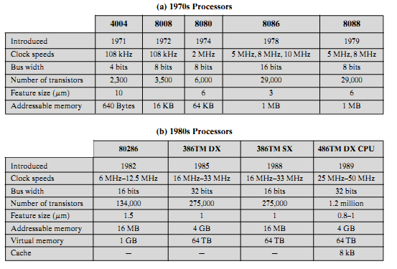
Una Breve Historia de las Computadoras
1.3.- Las generaciones posteriores.-
Notes:
MICROPROCESADORES Así como la densidad de los elementos en los chips de memoria ha seguido aumentando, también lo ha hecho la densidad de los elementos en los chips de procesadores. A medida que pasaba el tiempo, más y más elementos se colocaron en cada chip, por lo que los chips cada vez menos se necesitan para construir un procesador único equipo. Un gran avance se logró en 1971, cuando Intel desarrolló su 4004. El 4004 fue el primer chip que contiene todos los componentes de una CPU en un solo chip: el microprocesador nació. El 4004 puede agregar dos números de 4 bits y solo se pueden multiplicar por suma repetida. Para los estándares de hoy, el 4004 es desesperadamente primitivo, pero marcó el comienzo de una evolución continua de la capacidad de microprocesador y el poder.
Esta evolución puede verse más fácilmente en el número de bits que el procesador trata en un ciclo. Quizás el mejor indicador es el ancho del bus de datos: el número de bits de datos que se pueden introducir en o enviado fuera del procesador a la vez. Otra medida es el número de bits en el acumulador o en el conjunto de registros de propósito general. A menudo, estas medidas coinciden, pero no siempre. Por ejemplo, un número de microprocesadores fueron desarrollados que operan en 16-bits en números de registros pero sólo se puede leer y escribir 8 bits a la vez. El siguiente paso importante en la evolución de los microprocesadores fue la introducción en 1972 de la 8008.This Intel fue el primer microprocesador de 8 bits y era casi dos veces tan complejo como el 4004. Ninguna de estas medidas era que el impacto del próximo evento importante: la introducción en 1974 del Intel 8080. Este fue la primer microprocesador de propósito general. Mientras el 4004 y el 8008 habían sido diseñados para aplicaciones específicas, el 8080 ha sido diseñado para ser la CPU de un microordenador de propósito general. Al igual que el 8008, el 8080 es un microprocesador de 8-bit. El 8080, sin embargo, es más rápido, tiene un conjunto de instrucciones más rica, y tiene una gran capacidad de direccionamiento. Aproximadamente al mismo tiempo, de 16-bit microprocesadores comenzó a desarrollarse. Sin embargo, no fue hasta finales de la década de 1970 que los poderosos y de propósito general de 16 bits microprocesadores aparecido. Uno de ellos fue el 8086. El siguiente paso en esta evolución se produjo en 1981, cuando ambos laboratorios Bell y Hewlett Packard desarrolló 32 bit, microprocesadores de un solo chip. Intel presentó su propio microprocesador de 32 bits, el 80386, en 1985 (cuadro 2.6).

Slide 15
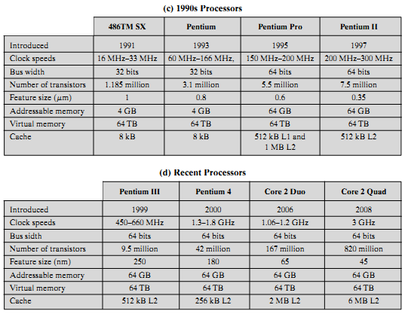
Una Breve Historia de las Computadoras
1.3.- Las generaciones posteriores.-

Slide 16
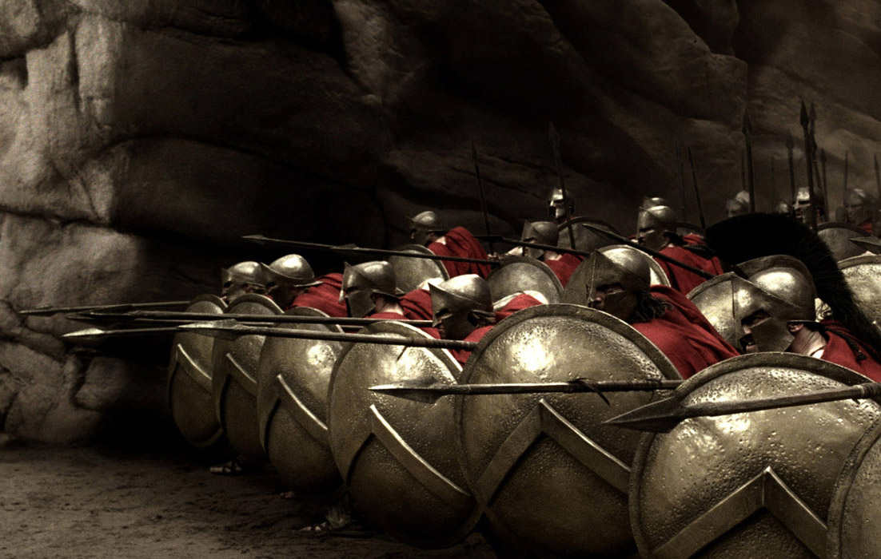
Diseño para el Desempeño
2.1.- Velocidad del Microprocesador.-
Los fabricantes de chips pueden dar rienda suelta a una nueva generación de chips de cada tres años, con cuatro veces más transistores. (4x acc. DRAM).
La velocidad del microprocesador prima no alcanzará su potencial a menos que se alimenta de un flujo constante de trabajo que hacer en forma de instrucciones de computadora.
Notes:
Año tras año, el costo de sistemas de computación continúa cayendo dramáticamente, mientras que el rendimiento y la capacidad de esos sistemas siguen aumentando dramáticamente. Ahora en una tienda local, usted puede recoger una computadora personal por menos de $ 1000. Por lo tanto, tenemos prácticamente libertad para potenciar nuestro ordenador. Y esta revolución tecnológica constante ha permitido el desarrollo de aplicaciones de complejidad asombrosa y robustas. Por ejemplo, las aplicaciones de escritorio que requieren gran poder de los sistemas basados en microprocesadores de hoy en día son • Procesamiento de imágenes • Reconocimiento de voz • Videoconferencia • creación multimedia • Voz y vídeo de los archivos de anotación • Simulación de modelado
Las estaciones de trabajo ahora son compatibles con aplicaciones de ingeniería y científicas con una alta sofisticación, como así también sistemas de simulación, y tienen la capacidad de soportar aplicaciones de imagen y vídeo. Además, las empresas están confiando en los servidores cada vez más potentes para manejar el procesamiento de transacciones y base de datos y el apoyo masivo de cliente / servidor de redes que han sustituido a los centros de mainframe enormes computadoras de antaño. Lo más curioso de todo esto desde el punto de vista de la organización del equipo y de la arquitectura es que, por un lado, los bloques de construcción básicos para los milagros informáticos de hoy en día son prácticamente los mismos que los de la computadora IAS desde hace 50 años, mientras que en la otro mano, las técnicas para exprimir el último ápice de rendimiento de los materiales a mano se han convertido en cada vez más sofisticados. Esta observación sirve como un principio rector para la presentación de este presentación. A medida que progresamos a través de los distintos elementos y componentes de un ordenador, dos objetivos se persiguen. En primer lugar, las diapositivas explican la funcionalidad fundamental en cada área en cuestión, y en segundo lugar, explora las técnicas necesarias para lograr el máximo rendimiento. En lo que resta de esta sección, destacamos algunos de los factores que impulsan la necesidad de diseñar para un rendimiento
velocidad del microprocesador Lo que da a los procesadores Intel x86 o computadoras mainframe de IBM un alucinante poder es la búsqueda incesante de la maxima velocidad de procesador de chip. La evolución de estas máquinas se sigue llevando a cabo bajo la ley de Moore, que se menciona anteriormente. Mientras esta ley se mantiene, los fabricantes de chips puede desatar una nueva generación de chips cada tres años, con cuatro veces más transistores. En los chips de memoria, esto se ha cuadruplicado la capacidad dinámica de acceso aleatorio (DRAM), siendo la tecnología básica para la memoria principal del ordenador, cada tres años. En los microprocesadores, la adición de nuevos circuitos, y el aumento de velocidad que viene de la reducción de las distancias entre ellos, se ha mejorado el rendimiento de cuatro o cinco veces cada tres años más o menos desde que Intel lanzó su familia x86 en 1978. Pero la velocidad pura del microprocesador no alcanzará su potencial a menos que se alimenta una corriente constante trabajo por hacer en la forma de instrucciones de ordenador. Cualquier cosa que se interpone en el camino de flujo suave que socava la potencia del procesador. En consecuencia, mientras que los fabricantes de chips han estado muy ocupados aprendiendo a fabricar chips de mayor densidad y mayor, los diseñadores de procesadores que venir para arriba con técnicas cada vez más elaboradas para alimentar al monstruo. Entre las técnicas incorporadas en los procesadores actuales son las siguientes:

Slide 17




Diseño para el Desempeño
2.1.- Velocidad del Microprocesador.-
Entre las técnicas incorporadas en los procesadores contemporáneos son los siguientes:
Predicción de ramificación.- El procesador mira hacia adelante en el código de instrucción a buscar de la memoria y predice que las ramas, o grupos de instrucciones, es probable que se procesan a continuación.
Notes:
Predicción de ramificación: El procesador mira hacia adelante en el código de instrucción obtienen de la memoria y predice las ramas, o grupos de instrucciones, es probable que se procesan a continuación. Si las suposiciones procesador son correctas la mayor parte del tiempo, puede predecir las instrucciones correctas y zona intermedia de modo que el procesador se mantiene ocupada. Los ejemplos más sofisticados de esta estrategia no sólo predecir la siguiente rama pero varias sucursales por delante. Por lo tanto, la predicción de ramificación aumenta la cantidad de trabajo disponible para el procesador para ejecutar.

Slide 18
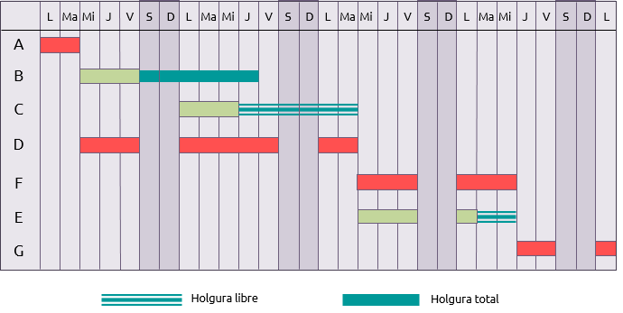
Diseño para el Desempeño
2.1.- Velocidad del Microprocesador.-
Análisis de los datos de flujo: El procesador analiza la cual las instrucciones son dependientes el uno del otro, los resultados o datos, para crear una programación optimizada de instrucciones. De hecho, las instrucciones están programados para ser ejecutado cuando esté listo, independiente del programa original . Esto evita demoras innecesarias.
Notes:
• Análisis de los datos de flujo: El procesador analiza la cual las instrucciones son dependientes el uno del otro, los resultados o datos, para crear una programación optimizada de instrucciones. De hecho, las instrucciones están programados para ser ejecutado cuando esté listo, independiente del programa original . Esto evita demoras innecesarias.

Slide 19


Diseño para el Desempeño
2.1.- Velocidad del Microprocesador.-
Ejecución especulativa.- Especulativamente ejecutar las instrucciones antes de su aparición real en la ejecución del programa, manteniendo los resultados en ubicaciones temporales.
Notes:
• La ejecución especulativa: El uso de predicción de saltos y análisis de flujo de datos, algunos procesadores especulativamente ejecutar las instrucciones antes de su aparición real en la ejecución del programa, la celebración de los resultados en ubicaciones temporales. Esto permite al procesador mantener sus motores de ejecución tan ocupado como sea posible mediante la ejecución de instrucciones que son susceptibles de ser necesario. Estas y otras sofisticadas técnicas resulten necesarias debido a la enorme potencia de la processador. Ello hace posible la explotación de la velocidad pura del procesador

Slide 20
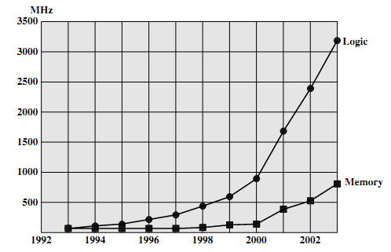
Diseño para el Desempeño
2.2.- Balance del desempeño.-
Mientras que la potencia del procesador ha corrido por delante a una velocidad vertiginosa, otros componentes críticos del equipo no han seguido el resultado ascendente.
Es necesario un ajuste de la organización y la arquitectura.
Notes:
Balance del Desempeño Mientras que la potencia del procesador ha corrido delante a una velocidad vertiginosa, otros componentes críticos del ordenador no se han mantenido. El resultado es la necesidad de buscar el equilibrio rendimiento: un ajuste de la organización y de la arquitectura para compensar la falta de coincidencia entre las capacidades de los diversos componentes. En ninguna parte es el problema creado por los desajustes sean más críticos que en la interfaz entre el procesador y la memoria principal. Considere la historia representada en la diapositiva. Mientras que la velocidad del procesador ha crecido rápidamente, la velocidad con la que se pueden transferir datos entre la memoria principal y el procesador se ha quedado mal. La interfaz entre el procesador y la memoria principal es la vía más importante en todo el equipo, ya que es responsable de llevar a un flujo constante de instrucciones de programa y los datos entre los chips de memoria y el procesador. Si la memoria o la vía de no seguir el ritmo de las demandas insistentes del procesador, el procesador se para en un estado de espera y el tiempo de procesamiento valioso se pierde.
Hay un número de maneras que un arquitecto del sistema pueden atacar este problema, todas las cuales se reflejan en un diseño por ordenador contemporáneos. Considere los siguientes ejemplos: • Aumentar el número de bits que se recuperan al mismo tiempo, haciendo DRAM "más amplia" en lugar de "más profundo" y mediante el uso de ancho de bus de datos caminos. • Cambio de la interfaz de DRAM para hacerlo más eficiente mediante la inclusión de un sistema de almacenamiento en búfer cache7 o de otro tipo en el chip de DRAM. • Reducir la frecuencia de acceso a la memoria caché mediante la incorporación de estructuras cada vez más complejas y eficientes entre el procesador y la memoria principal. Esto incluye la incorporación de uno o más cachés en el chip del procesador, así como en una memoria caché externa al chip cerca del chip del procesador. • Aumentar el ancho de banda de interconexión entre los procesadores y la memoria mediante el uso de más alta velocidad y autobuses mediante el uso de una jerarquía de buses para tampón y estructura de flujo de datos.

Slide 21
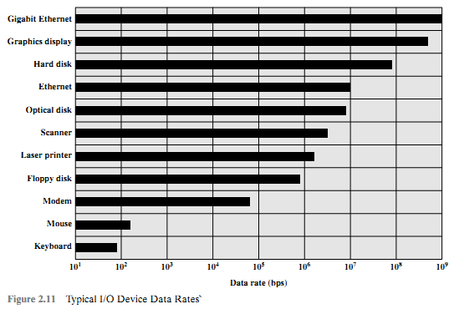
Notes:
Otra área de enfoque del diseño es el manejo de E / S de los dispositivos. Mientras que las computadoras se vuelven más rápidas y con mayor capacidad, las aplicaciones más sofisticadas son desarrollados que apoyen el uso de periféricos de uso intensivo de E / S demandas. algunos ejemplos típicos de dispositivos periféricos en uso en ordenadores personales y estaciones de trabajo. Estos dispositivos crean enormes demandas de rendimiento de datos. Mientras que la generación actual de procesadores pueden manejar los datos bombeada por estos dispositivos, sigue existiendo el problema de conseguir que los datos se movió entre el procesador y periféricos. Estrategias aquí incluyen el almacenamiento en caché en búfer esquemas más el uso de mayores velocidades de interconexión de buses y estructuras más elaboradas de los autobuses. Además, el uso de configuraciones de procesador múltiple puede ayudar a satisfacer las demandas de I / O. La clave en todo esto es el equilibrio. Los diseñadores se esfuerzan constantemente para equilibrar las demandas de rendimiento y procesamiento de los componentes del procesador, la memoria principal Dispositivos I / O, y las estructuras de interconexión. Este diseño debe estar constantemente repensado para hacer frente a dos factores en constante evolución: • La velocidad a la que el rendimiento está cambiando en las diferentes áreas de la tecnología (procesador, buses, memoria, periféricos) difiere en gran medida de un tipo de elemento a otro. • Nuevas aplicaciones y nuevos dispositivos periféricos cambian constantemente la naturaleza de la demanda en el sistema en términos de perfil instrucción típica y los patrones de acceso de datos. Por lo tanto, el diseño de la computadora es una forma de arte en constante evolución. Presentamos los fundamentos en que se basa esta forma de arte y de presentar un estudio sobre el estado actual de la técnica.

Slide 22

Diseño para el Desempeño
2.3.- Mejoras en la Organización Chip y Arquitectura.-
Equilibrar el rendimiento del procesador con el de la memoria principal y otros componentes de ordenador
Necesidad de aumentar la velocidad del procesamiento permanente. Tres enfoques para lograr mayor velocidad del procesador.
Incrementar la velocidad del hardware del procesador. Este incremento es fundamentalmente debido a la disminución del tamaño de las puertas lógicas en el chip del procesador. Con puertas más juntas, el tiempo de propagación de las señales se reduce significativamente, permitiendo una aceleración del procesador.
Aumentar el tamaño y la velocidad de las memorias cachés que se interponen entre el procesador y la memoria principal
Notes:
Las mejoras en la Organización Chip y Arquitectura Como diseñadores de luchar con el reto de equilibrar el rendimiento del procesador con el de la memoria principal y otros componentes del sistema, la necesidad de aumentar la velocidad del procesador permanece. Hay tres enfoques para lograr mayor velocidad del procesador: • Aumentar la velocidad del hardware del procesador. Este incremento se debe, fundamentalmente, a reducir el tamaño de las puertas lógicas en el chip del procesador, de modo que más puertas pueden ser embalados conjuntamente con más fuerza y al aumento de la velocidad del reloj. Con puertas más juntos, el tiempo de propagación de señales se reduce significativamente, lo que permite una aceleración del procesador. Un aumento en la velocidad de reloj significa que las operaciones individuales se ejecutan más rápidamente. • Aumento del tamaño y la velocidad de las cachés que están interpuestos entre el procesador y la memoria principal. En particular, al dedicar una parte del chip del procesador mismo a la caché, caché de tiempos de acceso a caer significativamente. • Realizar cambios en la organización y la arquitectura del procesador que aumentan la velocidad efectiva de ejecución de la instrucción. Típicamente, esto implica el uso de paralelismo en una forma u otra.

Slide 23
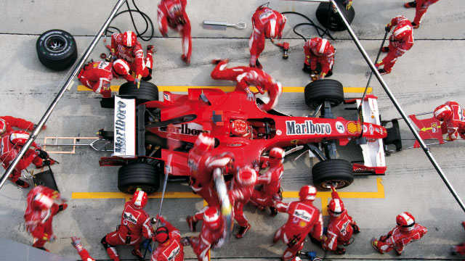
Diseño para el Desempeño
2.3.- Mejoras en la Organización Chip y Arquitectura.-
Realizar cambios en la organización y la arquitectura del procesador que aumentan la velocidad efectiva de ejecución de la instrucción. Uso de paralelismo.
Notes:
• Realizar cambios en la organización y la arquitectura del procesador que aumentan la velocidad efectiva de ejecución de la instrucción. Típicamente, esto implica el uso de paralelismo en una forma u otra.

Slide 24
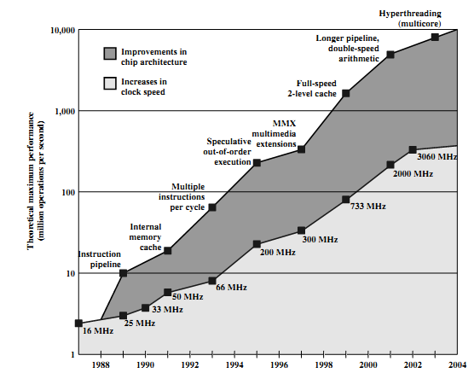
Diseño para el Desempeño
2.3.- Mejoras en la Organización Chip y Arquitectura.-
Notes:
Tradicionalmente, el factor dominante en ganancias de rendimiento se ha debido a los aumentos de velocidad de reloj y la densidad de la lógica. La figura ilustra esta tendencia para procesadores con chips Intel. Asi, como velocidad de reloj y aumento de la densidad de la lógica, una serie de obstáculos se vuelven más significativos: • Potencia: A medida que la densidad de la lógica y la velocidad de reloj en un aumento de chips, también lo hace la densidad de potencia (vatios / cm2). La dificultad de disipar el calor generado en alta densidad, alta velocidad de los chips se está convirtiendo en un grave problema de diseño •Retardo RC: La velocidad a la que los electrones pueden fluir en un chip entre los transistores está limitada por la resistencia y la capacitancia de los cables de metal que los conectan, en concreto, retraso aumenta a medida que aumenta producto RC. Como componentes de la disminución en el tamaño de chip, el cable de interconexiones se hacen más delgadas, aumentando la resistencia. Además, los cables están más juntos, aumentando la capacitancia. • latencia de memoria: Memory velocidades retraso velocidades de procesador, como ya se iscussed.

Slide 25
La evolución de la arquitectura Intel x86
8080: El primer microprocesador de propósito general de 8-bits (Altair).
8086: De 16-bit de la máquina, caché de instrucciones. Pre-obtiene unas pocas instrucciones antes de ser ejecutados. Es la primera arquitectura x86.
80286: Extensión de los 8086 una memoria de 16 Mbytes en lugar de sólo 1 MB.
80386: De 32 bits rivalizó con la complejidad y el poder de grandes y medianos. Esta fue el primer Procesador Intel para soportar múltiples tareas.
80486: Introdujo el uso de la memoria caché y la canalización de instrucciones, ofrece un coprocesador matemático, complejas operaciones matemáticas.
Pentium: Uso de técnicas superescalares, que permiten múltiples instrucciones que se ejecutan en paralelo.
Notes:
La mayor parte del tiempo, nos basamos en ejemplos de dos familias: la computadora x86 de Intel y la arquitectura ARM. Las ofrendas x86 actuales representan los resultados de décadas de esfuerzo de diseño de complejos equipos conjuntos de instrucciones (CISCs). La x86 incorpora los principios de diseño una vez más sofisticados que sólo se encuentran en los mainframes y superordenadores y sirve como un excelente ejemplo de enfoque CISC design.An alternativa al diseño de procesador en el ordenador del conjunto de instrucciones reducido (RISC). La arquitectura ARM se utiliza en una amplia variedad de sistemas embebidos y es uno de los sistemas más potentes y mejor diseñado en RISC en el mercado. En este apartado y en el siguiente, proveemos una breve descripción de estos dos sistemas. En términos de cuota de mercado, Intel ha clasificado como el número uno fabricante de microprocesadores para sistemas no integrados desde hace décadas, una posición que parece poco probable que ceder. La evolución de su producto microprocesador insignia sirve como un buen indicador de la evolución de la tecnología informática en general. La Tabla 2.6 muestra que la evolución. Curiosamente, como microprocesadores han crecido más rápido y mucho más complejo, Intel ha hecho aceleró el ritmo. Intel utiliza para desarrollar microprocesadores, uno tras otro, cada cuatro años. Sin embargo, Intel espera mantener a raya a sus rivales por el recorte de un año o dos fuera de este tiempo de desarrollo, y lo ha hecho con los x86 generaciones más recientes. Vale la pena enumerar algunos de los aspectos más destacados de la evolución de la línea de productos de Intel:
• 8080: El primer microprocesador de propósito general. Esta era una máquina de 8 bits, con una ruta de datos de 8-bits a la memoria. El 8080 se usó en el primer ordenador personal, el Altair. • 8086: un mucho más poderoso, 16-bit máquina. Además de una ruta de datos más amplia y más grandes registros, el 8086 lucía una caché de instrucciones, o cola, que prefetches unas pocas instrucciones antes de su ejecución. Una variante de este procesador, el 8088, fue utilizado en la primera computadora personal de IBM, asegurando el éxito de Intel.The 8086 es la primera aparición de la arquitectura x86. • 80286: Esta extensión de los 8086 permitió abordar una memoria de 16 Mbytes en lugar de sólo 1 MB. • 80386: en primer Intel de 32-bit de la máquina, y una revisión a fondo de la product.With una arquitectura de 32 bits, el 80386 rivalizaba con la complejidad y el poder de grandes y medianos introdujo tan sólo unos pocos años antes. Esta fue la primera procesador Intel para apoyar la multitarea, que significa que podría ejecutar varios programas al mismo tiempo. • 80486: El 80486 introdujo el uso de la tecnología de caché mucho más sofisticado y potente y sofisticada segmentación de instrucciones. El 80486 también de Fered un coprocesador matemático incorporado, descarga complejas operaciones matemáticas de la CPU principal.

Slide 26
La evolución de la arquitectura Intel x86
Pentium Pro: Organización super escalar con el uso agresivo del renombramiento de registros, predicción, análisis de flujo de datos y ejecución especulativa.
Procesador Pentium II: Incorpora la tecnología MMX, que está diseñado específicamente para procesar video, audio, gráficos y datos de manera eficiente
Pentium III: Incorpora adicionales instrucciones de punto flotante al soporte de software de gráficos 3D.
Pentium 4: Incluye mejoras adicionales de punto flotante y de otro tipo de multimedia.
Core: Este es el primer microprocesador x86 de Intel con núcleo doble, refiriéndose a la ejecución de dos procesadores en un solo chip.
Core 2: Extiende la arquitectura de 64 bits. El Core 2 Quad ofrece cuatro procesadores en un solo chip.
Notes:
• Pentium: Con el Pentium, Intel introdujo el uso de técnicas superescalares, que permiten múltiples instrucciones a ejecutar en paralelo. • Pentium Pro: El Pentium Pro continuó el movimiento en la organización superescalar comenzado con el Pentium, con el uso agresivo de cambio de nombre de registro, predicción, análisis de flujo de datos y la ejecución especulativa. • Pentium II: El Pentium II incorporado la tecnología Intel MMX, que está diseñado específicamente para procesar video, audio, gráficos y datos de manera eficiente. Pentium III: Pentium III incorpora otras instrucciones de punto flotante al soporte de software de gráficos 3D. • Pentium 4: El Pentium 4 incluye mejoras adicionales de punto flotante y otra para multimedia. • Núcleo: Este es el primer microprocesador x86 de Intel con núcleo dual, en referencia a la ejecución de dos procesadores en un solo chip. • Core 2: El Core 2 amplía la arquitectura de 64 bits. El Core 2 Quad cuenta con cuatro procesadores en un solo chip

Slide 27
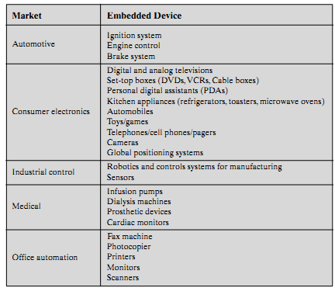
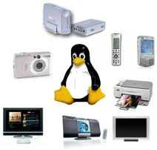
Sistemas Embebidos y el brazo
4.1.- Sistemas Embebidos .-
Una combinación de hardware y software done las partes mecánicas o de otro tipo quizá adicionales son diseñadas para realizar una función específica. Llamados también sistemas integrados son parte de un sistema más grande o producto, como en el caso de un sistema de frenos antibloqueo en un coche.

Slide 28
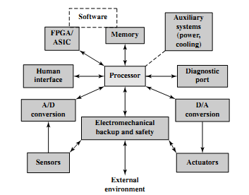
Sistemas Embebidos y el brazo
4.1.- Sistemas Embebidos .-
Notes:
La arquitectura ARM se refiere a una arquitectura de procesador que ha evolucionado a partir de los principios de diseño RISC y se utiliza en sistemas embebidos.En esta sección, damos una breve descripción del concepto de sistemas integrados, y luego ver la evolución de la ARM. Los sistemas embebidos El término sistema embebido se refiere al uso de la electrónica y de software dentro de un producto, en oposición a un ordenador de propósito general, tal como un sistema de escritorio o portátil. La siguiente es una definición general buena:
Los sistemas empotrados son mucho más numerosos de propósito general los sistemas informáticos, Encom pasar una amplia gama de aplicaciones Estos sistemas tienen una amplia variedad de requisitos y limitaciones, como las siguientes.: • Los sistemas pequeños y grandes, lo que implica limitaciones de costes muy diferentes, necesidades diferentes tanto para la optimización y reutilización • Relajado a requisitos muy estrictos y combinaciones de los requisitos de calidad diferentes, por ejemplo, con respecto a la seguridad, la fiabilidad, en tiempo real, la flexibilidad y la legislación • Corto y largo tiempo de vida • Las diferentes condiciones ambientales en términos de, por ejemplo, las radiaciones, vibraciones y humedad • Diferentes características de aplicación resultantes de las cargas estáticas y dinámicos, lento a velocidad rápida, calcular frente a las tareas de interfaz de uso intensivo, y / o combinaciones del mismo • Diferentes modelos de computación que van desde sistemas de eventos discretos a los que implican dinámica en tiempo continuo (normalmente se conoce como sistemas híbridos)

Slide 29
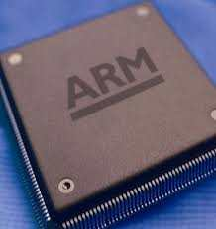
Sistemas Embebidos y el brazo
4.2.- Evolución de ARM .-
ARM es una familia de microprocesadores RISC diseñados por y microcontroladores ARM Inc., Cambridge, Inglaterra.
Chips ARM son procesadores de alta velocidad que son conocidos por su tamaño de la pastilla pequeña y bajos requerimientos de energía.
Ampliamente usado en PDAs y dispositivos portátiles.(Son los procesadores en el popular iPod de Apple y el iPhone devices).
Es probablemente el más utilizado la arquitectura del procesador embebido.
Notes:
Evolución ARM ARM es una familia de microprocesadores RISC basados en microcontroladores y diseñados por ARM Inc., Cambridge, England.Esta empresa no tiene procesadores sino microprocesador con diseños y arquitecturas multinúcleo.ARM son los procesadores de alta velocidad, que son conocidos por su tamaño pequeño y de bajo consuma de potencia requerido. Son ampliamente utilizados en PDAs y otros dispositivos de mano, incluidos los juegos y los teléfonos, así como una gran variedad de productos de consumo. Chips ARM son los procesadores en el popular iPod de Apple y el iPhone devices.ARM es probablemente el más utilizado la arquitectura del procesador embebido y de hecho la arquitectura del procesador más usado de cualquier tipo en el mundo. Los orígenes de la tecnología ARM se puede remontar de nuevo a la empresa británica con sede en Acorn Computers. A principios de 1980, Acorn se adjudicó un contrato por el British Broadcasting Corporation (BBC) para desarrollar una nueva arquitectura de microprocesador para el Proyecto de Alfabetización Informática BBC. El éxito de este contrato permitió Acorn seguir para desarrollar el primer procesador RISC comercial, Acorn RISC Machine (ARM). La primera versión, ARM1, entró en funcionamiento en 1985 y fue utilizado para investigación y desarrollo internos, además de ser utilizado como un coprocesador en la máquina de la BBC. También en 1985, lanzó el Acorn ARM2, que tenía una mayor funcionalidad y velocidad dentro de un mismo espacio físico. Otras mejoras se lograron con el lanzamiento en 1989 de la ARM3.
A lo largo de este período, la empresa Acorn utilizado VLSI Technology para hacer real la fabricación de los chips de procesadores. VLSI tenía licencia para comercializar el chip en sí mismo y tuvo cierto éxito en conseguir otras empresas para utilizar la ARM en sus productos, en particular en un procesador embebido. El diseño del ARM emparejado una creciente necesidad comercial para un alto rendimiento, de bajo consumo de energía, el procesador de pequeño tamaño y de bajo costo para aplicaciones embebidas. Sin embargo, un mayor desarrollo fue más allá del alcance de las capacidades de las bellotas. En consecuencia, una nueva compañía fue organizada, con Acorn, VLSI y Apple Computer como socios fundadores, conocidas como ARM RISC Machine Ltd.The Acorn se convirtió en el Advanced RISC Machine. Primera oferta de la nueva empresa, una mejora en la ARM3, fue designado ARM6. Posteriormente, la compañía ha introducido una serie de nuevas familias, con una funcionalidad cada vez mayor y el rendimiento.

Slide 30
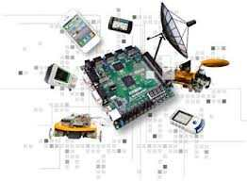

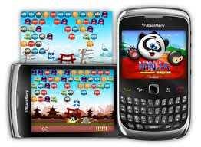
Sistemas Embebidos y el brazo
4.2.- Evolución de ARM .-
Los procesadores ARM están diseñados para satisfacer las necesidades de tres categorías de sistemas:
Sistemas embebido en tiempo real.- Sistemas para el almacenamiento, prótesis , industrial y aplicaciones de red.
Las plataformas de aplicación.- Dispositivos que ejecuten los sistemas operativos abiertos como Linux, Palm OS, Symbian OS y Windows CE en entretenimiento inalámbrico, de consumo y aplicaciones de imagen digital • Aplicaciones seguras.- Las tarjetas inteligentes, tarjetas SIM y terminales de pago
Notes:
De acuerdo con la arm.com ARM sitio Web, procesadores ARM están diseñados para satisfacer las necesidades de tres categorías de sistemas: • Embedded sistemas de tiempo real: Sistemas para el almacenamiento, el cuerpo del automóvil y del tren de fuerza, industrial y aplicaciones de red • Plataformas de aplicación: Dispositivos que ejecutan sistemas operativos abiertos como Linux, Palm OS, Symbian OS y Windows CE en telefonía móvil, los consumidores de entretenimiento y aplicaciones de imágenes digitales • Proteger las aplicaciones: tarjetas inteligentes, tarjetas SIM y terminales de pago

Slide 31
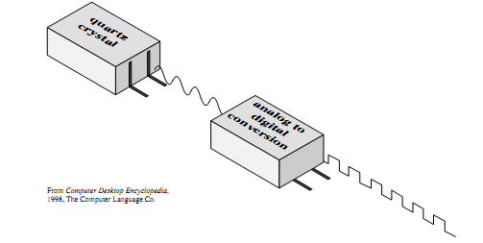
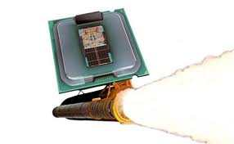
Evaluación del Desempeño
5.1.- Velocidad de reloj y de instrucciones por seg.
Parámetros a tener en cuenta son: el rendimiento, costo, tamaño, seguridad, fiabilidad y en algunos casos el consumo de energía.
Las Operaciones realizadas por el sistema de reloj de un procesador como ir a buscar una instrucción, decodificación, realización de una operación aritmética y así sucesivamente; se rigen por un reloj de sistema.
La velocidad de un procesador está dictada por la frecuencia de impulsos producidos por el reloj, mide en ciclos por segundo, o hercios (Hz).
Típicamente, las señales de reloj son generadas por un cristal de cuarzo, que genera una señal de onda constante.
La velocidad del reloj no es arbitraria, sino que debe ser apropiado para la distribución física del procesador.
Notes:
En la evaluación de hardware del procesador y el establecimiento de requisitos para los sistemas nuevos, el rendimiento es uno de los parámetros clave a tener en cuenta, junto con el costo, el tamaño, la seguridad, la fiabilidad y, en algunos casos, el consumo de energía. Es difícil hacer comparaciones significativas de rendimiento entre diferentes procesadores, incluso entre los procesadores de la misma familia. Velocidad pura es mucho menos importante que cómo un procesador realiza cuando se ejecuta una aplicación dada. Por desgracia, el rendimiento de la aplicación no depende sólo de la velocidad pura del procesador, sino en el conjunto de instrucciones, la elección del lenguaje de implementación, la eficiencia del compilador, y la habilidad de la programación realizada para ejecutar la aplicación. Comenzamos esta sección con un vistazo a algunas de las medidas tradicionales de la velocidad del procesador. A continuación se examina el método más común para la evaluación de procesador y desempeño del sistema informático. Nosotros seguimos esto con una discusión de cómo los resultados promedio de las pruebas múltiples. Por último, nos fijamos en las ideas producidas por considerar la ley de Amdahl.
Velocidad del reloj y las Instrucciones por Segundo Las operaciones reloj del sistema realizadas por un procesador, como ir a buscar una instrucción, instrucción decodificar el, la realización de una operación aritmética, y así sucesivamente, se rigen por un reloj del sistema. Típicamente, todas las operaciones comienzan con el pulso de los clock.Thus, en el nivel más fundamental, la velocidad de un procesador está dictada por la frecuencia de impulsos producida por el reloj, medido en ciclos por segundo, o hercios (Hz). Típicamente, las señales de reloj son generados por un cristal de cuarzo, que genera una señal de onda constante mientras que la energía de onda se applied.This se convierte en una corriente de tensión de impulso digital que se proporciona en un flujo constante a la circuitería del procesador (Figura 2,14). Por ejemplo, un procesador de 1 GHz recibe 1 mil millones de impulsos por second.The tasa de impulsos se conoce como la velocidad del reloj, o incremento speed.One reloj, o pulso, del reloj es referido como un ciclo de reloj, o un pulso de reloj . El tiempo entre pulsos es el tiempo de ciclo. La tasa de reloj no es arbitraria, sino que debe ser apropiado para la disposición física del procesador. Acciones en el procesador requieren señales para ser enviadas desde el elemento procesador de un another.When a una señal se coloca en una línea dentro del procesador, se toma una cierta cantidad finita de tiempo para los niveles de tensión para establecerse de modo que un valor preciso (1 o 0) se encuentra disponible. Además, dependiendo de la disposición física de los circuitos de procesador, algunas señales pueden cambiar más rápidamente que otros. Así, las operaciones deben estar sincronizados y se paseó de modo que las señales eléctricas adecuadas (tensión) se dispone de valores para cada operación. La ejecución de una instrucción implica una serie de pasos discretos, como ir a buscar la instrucción de la memoria, la decodificación de las diversas porciones de la instrucción, carga y almacenamiento de datos, y realizar operaciones aritméticas y lógicas.
Por lo tanto, la mayoría de las instrucciones en la mayoría de los procesadores requieren varios ciclos de reloj para completar. Algunas instrucciones pueden tomar sólo unos pocos ciclos, mientras que otros requieren docenas. Además, cuando se utiliza pipelining, múltiples instrucciones se ejecutan simultaneamente. Una comparación directa de las velocidades de reloj en diferentes procesadores no cuenta la historia completa sobre el rendimiento.

Slide 32

Investigue si se tiene nuevas técnicas para mejorar el desempeño del computador.

